Slide 1
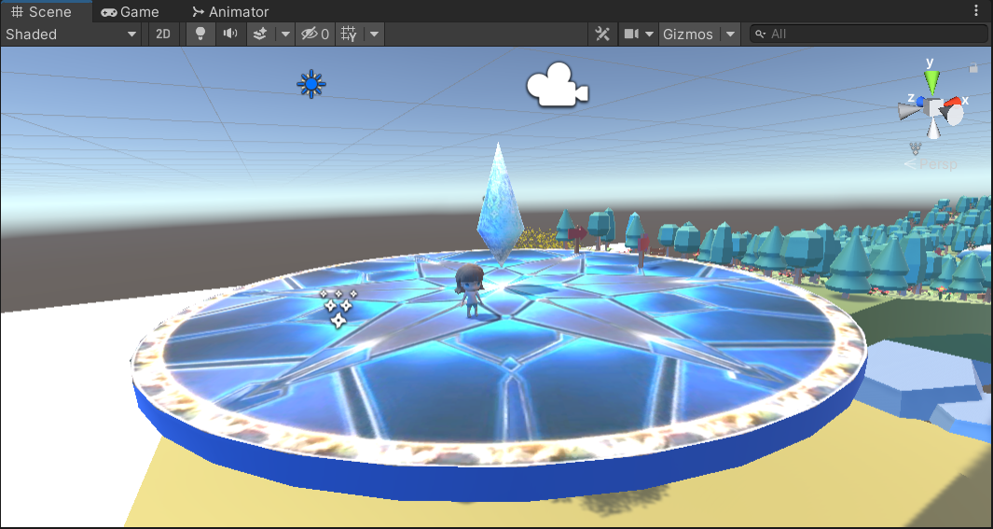
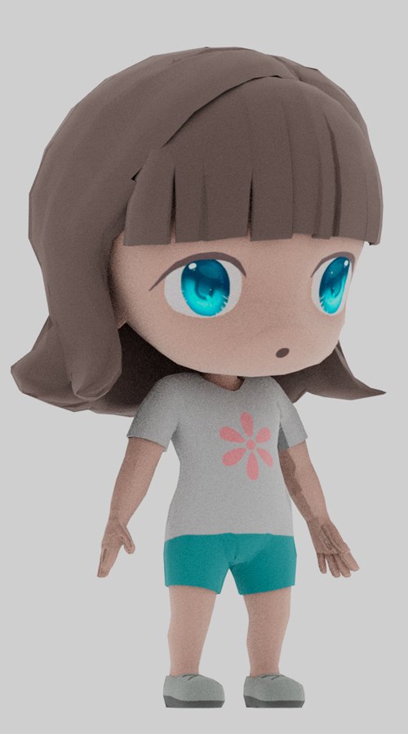
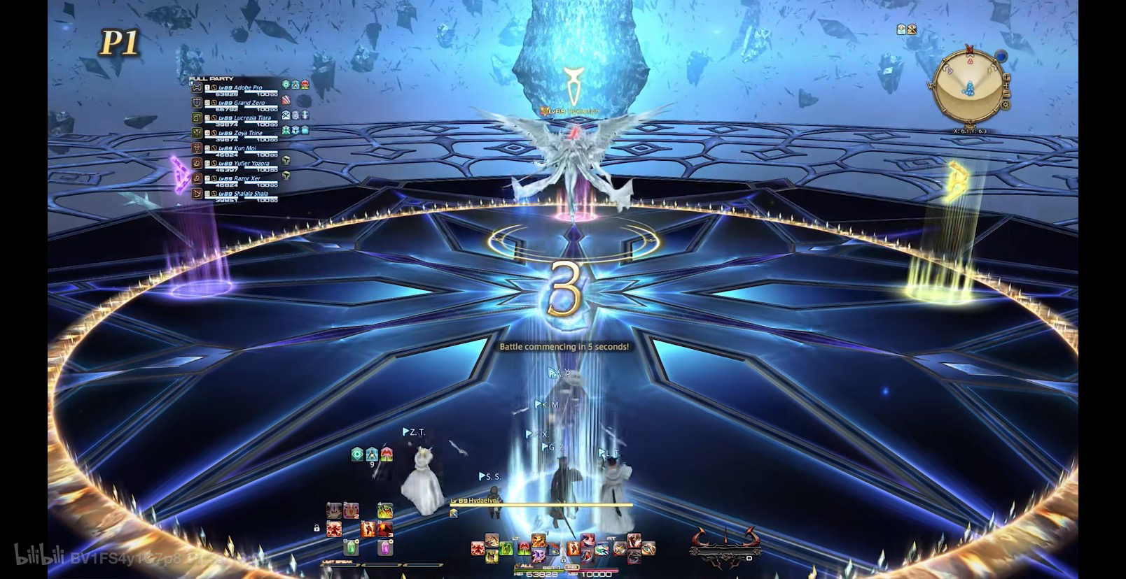
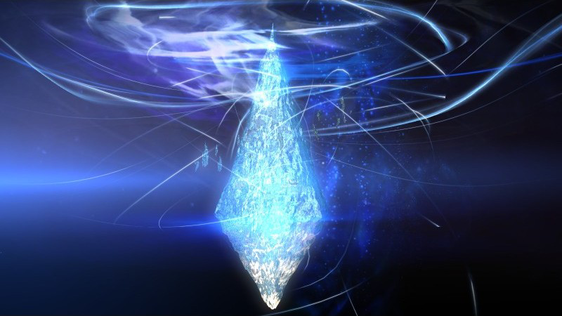
初始地点：艾欧泽亚
海德林是《最终幻想14》中光之意志的集合体，其具象化表现为“母水晶”。作为冒险者的玩家们在母水晶的引导下成为“光之战士”，向世界的各种谜团和威胁发起挑战。在游戏中她也将引导主角展开冒险。
倾听……感受……思考……

Slide 2
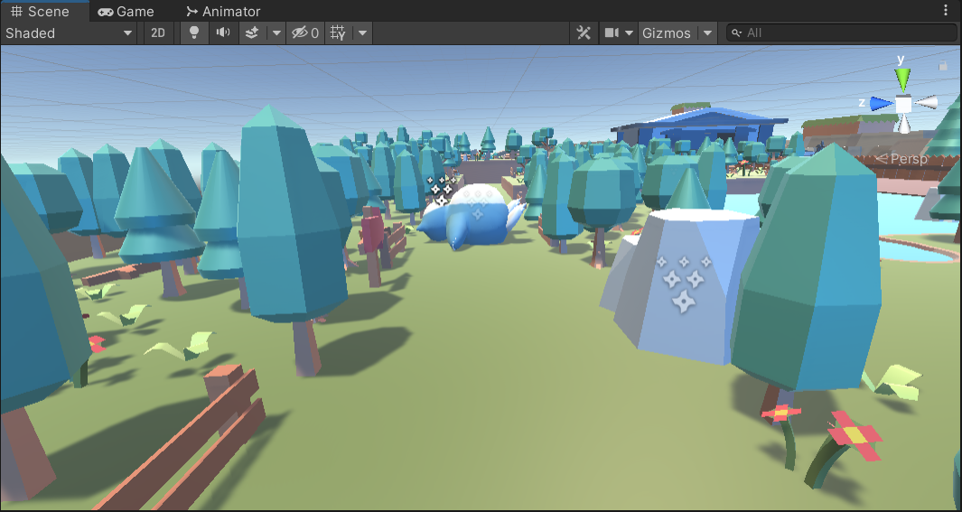
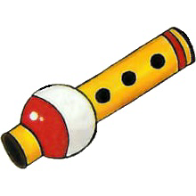
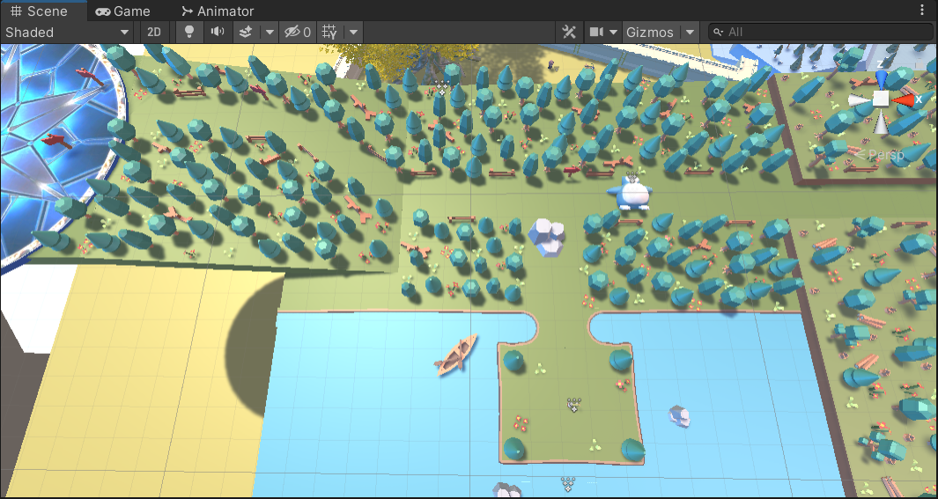
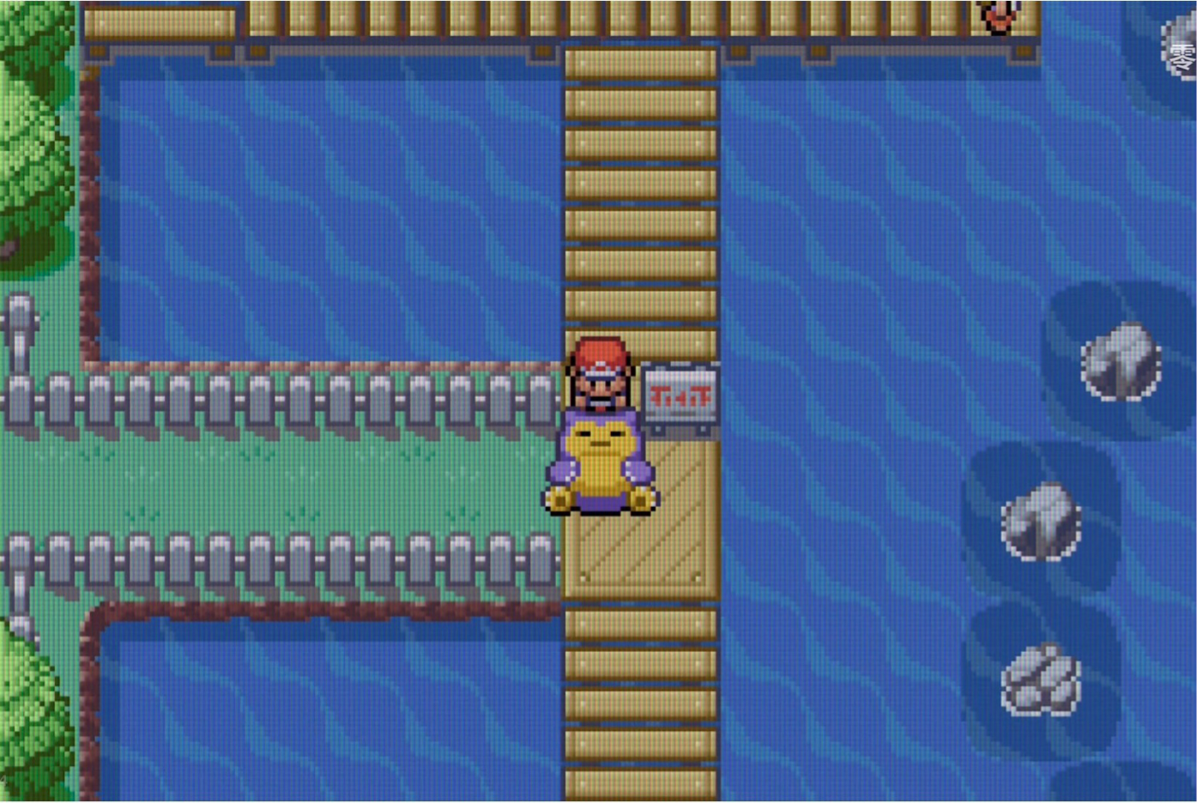
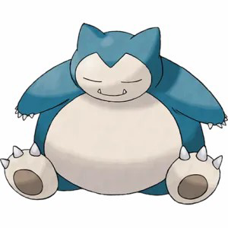
地点1:12号道路
从宝可梦的第三世代起，宝可梦之笛就被用来叫醒沉睡中的挡路的卡比兽。玩家在和卡比兽交互三次后，挡路的岩石会破碎并开辟一条小路。玩家可以从中取得宝可梦之笛继续前进。
⇩

Slide 3
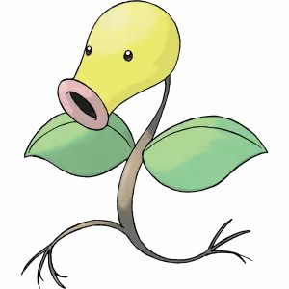
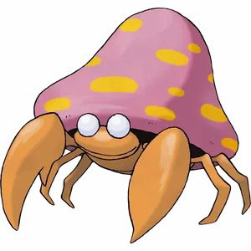
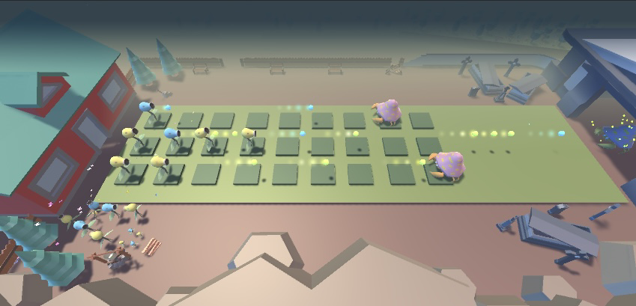
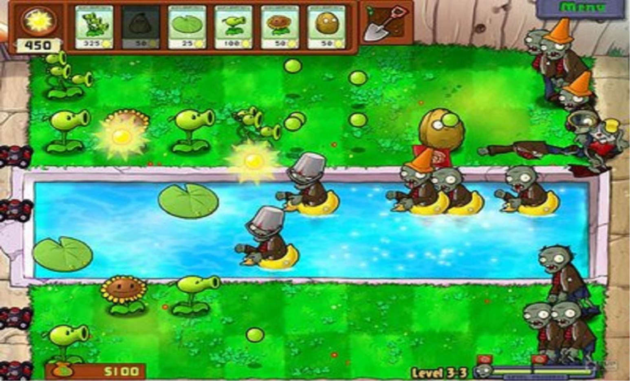

地点2:宝可梦的后院
《宝可梦皮卡丘》：由于虫子的精华不断被吸走，在思考的似乎已经不是虫子，而是背上的蘑菇了。
《宝可梦珍珠》：以长得比虫子身体还大的蘑菇的意志来行动。喜欢潮湿的地方。
《宝可梦究极之日》：底下的虫子基本上死了，真正的本体是背上的蘑菇。如果蘑菇掉下来，它就不会动了。
《宝可梦传说阿尔宙斯》：森林中存在着背上蘑菇脱落后丝毫不动的个体，此样本足可用以证明大大的蘑菇才是真身的学说。
以《植物大战僵尸》为参考，喇叭芽形状与豌豆射手相似，而派拉斯特由于是被背上的蘑菇寄生，由蘑菇控制着身体，设定上类似僵尸。因此用他们来分别代替豌豆射手和僵尸。
苏谛斯是常常出现在《火焰纹章风花雪月》主人公梦境中的谜之少女。她可以随时在主角脑内与其对话，并且拥有回溯时间的能力-天刻之脉动。在游戏失败后，苏谛斯也会现身帮助玩家回溯时间重新开始游戏。

Slide 4
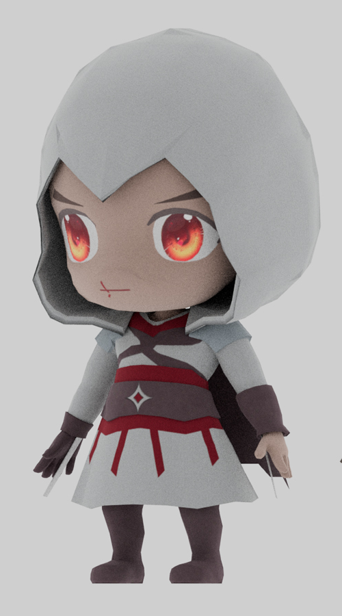
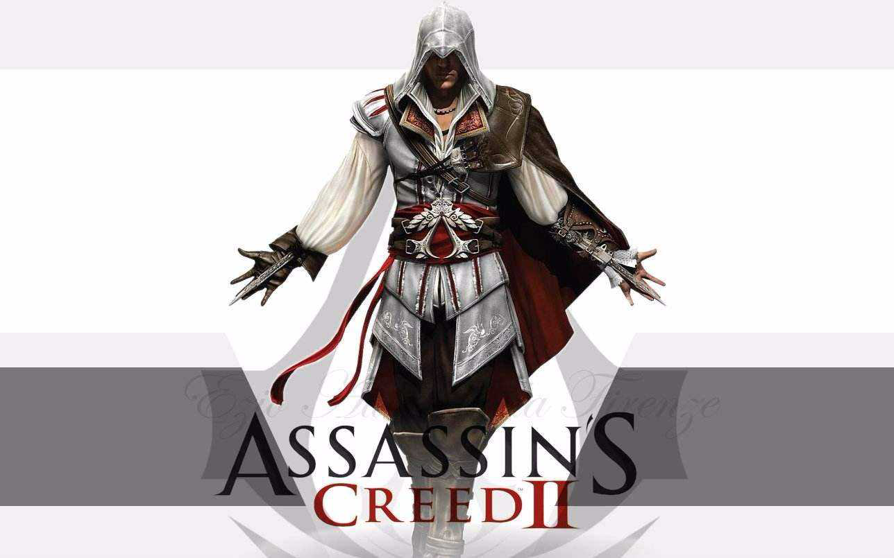
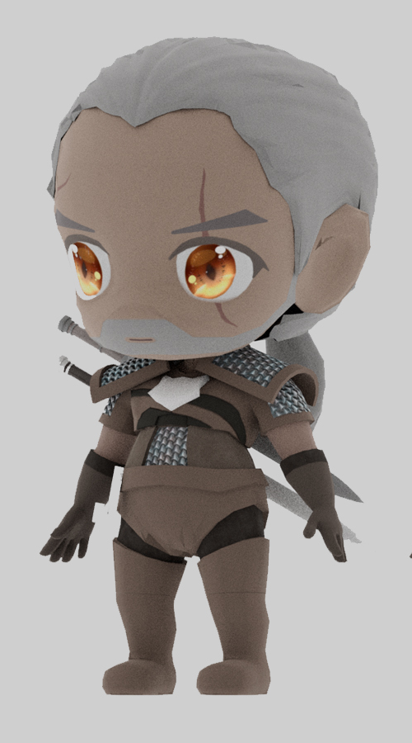
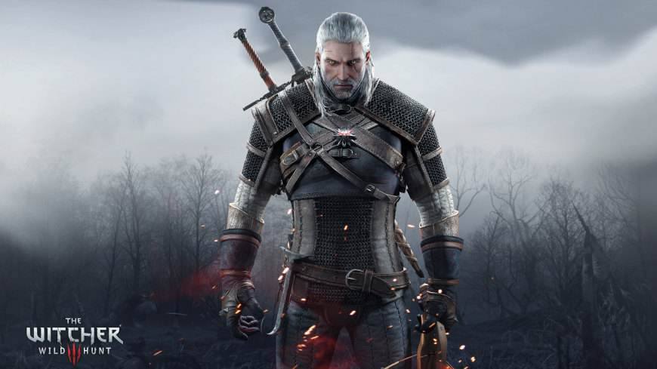
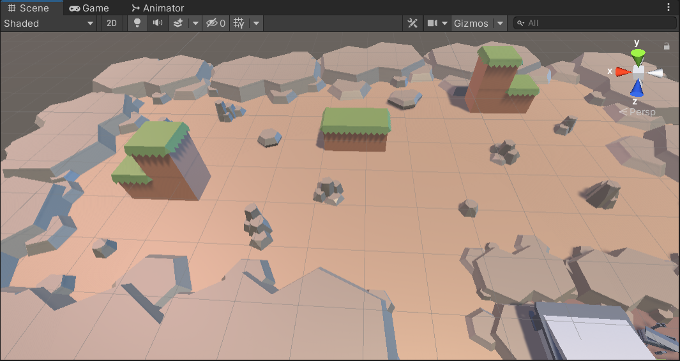
地点3:威伦
在《刺客信条》系列中，刺客们十分擅长从高处跳下的“信仰之跃”。而在《巫师》中，几层台阶就能摔死一个巫师。因此我邀请了艾吉奥和杰洛特来进行一场跳跃比赛。第一场比赛杰洛特的高度大于艾吉奥。第二场比赛两人的高度相等。第三场比赛艾吉奥的高度大于杰洛特。但是杰洛特无一例外都会输掉比赛。

Slide 5
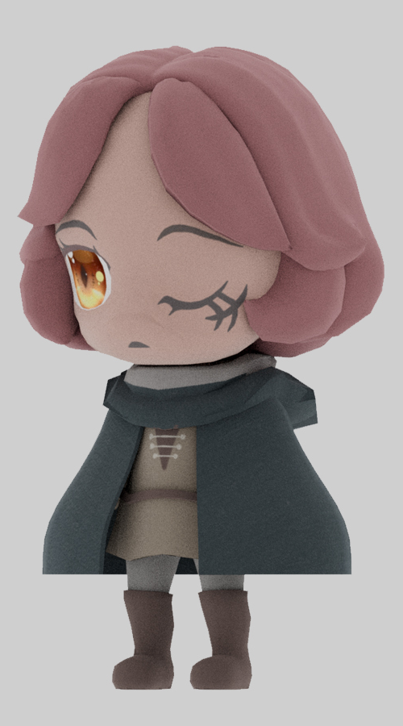
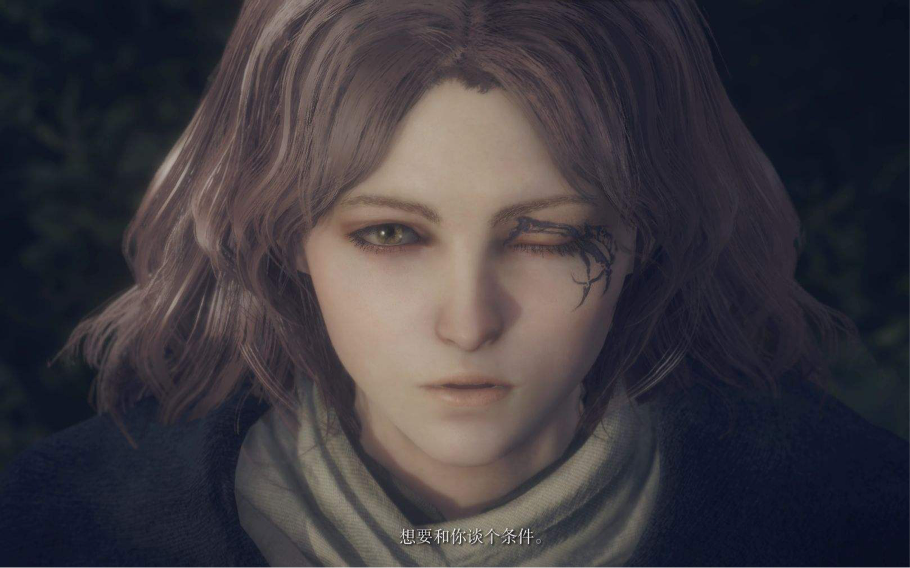
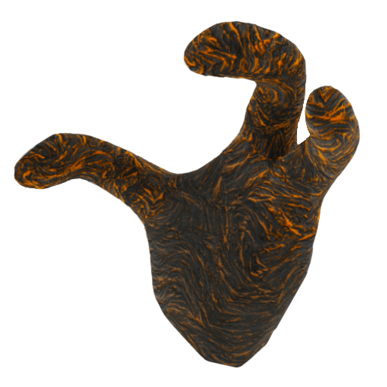
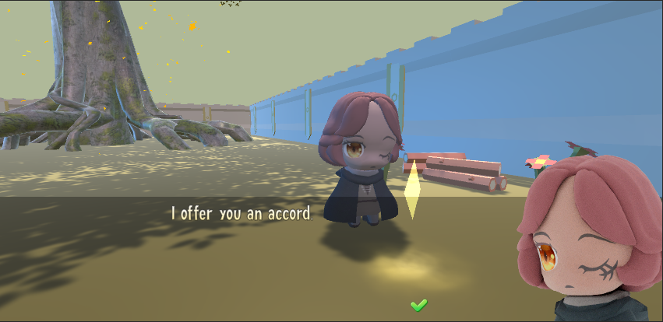
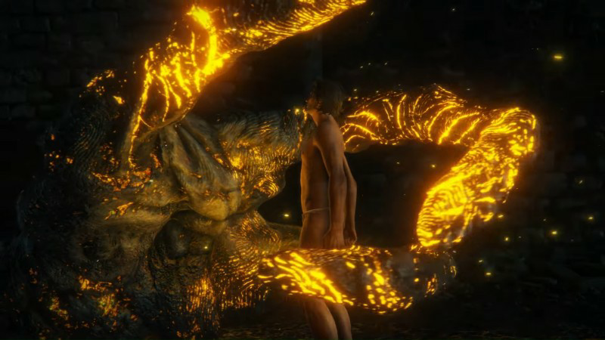
地点4:交界地
玩家在《艾尔登法环》中成为了褪色者，会遇见一位自称梅林娜的女性。她将委托玩家帮助她燃烧黄金树。褪色者可以选择让她自己燃烧，或是接受三指的赐福，自己燃烧。场景模拟了黄金树的所在地—王城罗德尔。在烧毁黄金树后，游戏也迎来了尾声。

